Slide 1
муниципальное бюджетное дошкольное образовательное учреждение «Детский сад
комбинированного вида №5» г. Лениногорска муниципального образования
«Лениногорский муниципальный район» Республики Татарстан
Проект
«Путешествие по экологической тропе
«Зеленая тропинка»
с детьми старшей группы №1
Воспитатель: Низамова Т.Х.
г. Лениногорск

Slide 2
Вид проекта: краткосрочный с 20 по 27 июля (1 неделя)
Тип проекта: информационно-исследовательский
Участники проекта: дети старшей группы, родители, воспитатели.
Образовательные области: познавательное развитие, речевое развитие, художественно-эстетическое развитие, социально-коммуникативное развитие, физическое развитие.
Актуальность проекта.
Ознакомление детей с окружающим миром тесно связано с вопросами экологического воспитания. Важнейшим средством экологического образования является организация разнообразных видов деятельности дошкольников непосредственно в природной среде. В мире природы экологическая тропа – специально оборудованная в образовательных целях природная территория, на которой создаются условия для выполнения системы заданий, организующих и направляющих деятельность дошкольников в природном окружении. Задания выполняются во время экскурсий.
Проект «Экологическая тропа» открывает возможность формировать собственный жизненный опыт ребенка и, исходя из детских потребностей и интересов, развивает его как личность. Привлекая внимание детей к изменениям, происходящим в природе в разные временные отрезки, важно научить детей не только любоваться увиденным, но и наблюдать, понимать некоторые явления природы, заботиться о ней, охранять и приумножать ее богатства.
Цель проекта:
расширение сведений об объектах, процессах и явлениях окружающей природы.
Задачи:
Научить детей вести наблюдения за объектами живой и неживой природы,
Научить конкретным способам экспериментирования и исследования объектов природы;
Развивать умения делать выводы, устанавливать причинно – следственные связи между объектами природы.
развивать воображение, творчество, познавательный интерес, мышление, умение анализировать, сравнивать, обобщать;
отражать знания, полученные опытным путем, в различных видах деятельности (изобразительной, умственной, игровой);
формировать экологически грамотное и безопасное для природы и здоровья человека поведение.

Slide 3
Гипотеза реализации проекта.
Реализация проекта позволит повысить экологической культуры детей, расширит их кругозор, привьет навыки труда в природе.
Ожидаемые результаты.
Дети:
Расширение знаний и представлений детей о бережном, созидательном отношении к природе.
Формирование у детей гуманистической направленности поведения в окружающих природных условиях.
Содействовать развитию представлений о растительном мире.
Родители.
Активное включение в совместные с детьми мероприятия экспериментально - познавательного, трудового и экскурсионного характера.
Педагоги:
Обогащение методической базы ДОУ дидактическими материалами экологического направления.
Презентация проекта на методическом объединении
Повышение педагогической компетентности воспитателей по расширению экологических знаний у детей.
Предварительная работа:
подбор иллюстративного материала по теме;
подбор литературы по теме;
подбор дидактических игр по экологии;
оформление уголка «Мир природы» в группе;
наблюдение в природе на прогулке.
Этапы работы:
Подготовительный этап реализации проекта.
Цель:1. Изучить особенности окружающего природного окружения.
2. Сформулировать цели и задачи проекта
3. Анализ педагогической литературы по проблеме экологического развития дошкольников.
4. Разработка перспективного плана мероприятий экологического содержания

Slide 4
Содержание:
1. Обследование объектов природного окружения ДОУ
2.Обработка консультативно-методической литературы по проблеме экологического воспитания детей/
2.Собственно – исследовательский этап:
Цель: Формирование партнёрской деятельности взрослого с детьми, где дети получают возможность проявить собственную исследовательскую активность, определить причинно-следственные связи
Второй этап проекта заключается в том, чтобы пройти с детьми по экологической тропинке детского сада и исследовать растения , насекомых и др. , находящиеся там. Таким образом, у нас получилось несколько «Станций», в каждой из которых дети получали информацию, проводили исследования, делали эксперименты и зарисовки.
станция «Лесная опушка» - «Наше деревце- Кленок»
станция «Плодовый сад» - «Вишенки»
станция «Цветник» - « Наблюдение за цветником»
станция «Игровая» - «Учимся играя»
станция «Огород» - «Труд в огороде».
станция «Ягодная полянка» -«Наблюдение за малиной»
станция «Луг» -«Подорожник- друг путешественников», наблюдение за бабочками, улитками, муравьями.
станция «Метеоплощадка» - «Мы юные метеорологи»
Формы и методы работы с детьми
Экологические беседы
Наблюдения в природе
Целевые прогулки
Решение экологических ситуативных задач
Трудовой десант:
Зелёная аптека
Экологические развлечения
Экологические сказки

Slide 5
Исследовательская деятельность
Чтение художественной литературы
Творческая художественная деятельность.
Самостоятельная детская деятельность
Игры: дидактические, словесные, настольные, соревнования.
Сотрудничество с семьёй:
Беседа об актуальности данной проблемы (изучение мнений)
Сбор информаций
Наглядная агитация: папки-передвижки по темам:
Советы и рекомендации
Анкетирование родителей по теме.
Консультации «Виды наблюдений в летний период»
Памятки для детей и родителей «Берегите природу!»
Папка – передвижка «Удивительный мир природы»
3..Обобщающий этап:
Формирование у детей чувства ответственности за результат выполненной работы, уважения к трудовой деятельности людей в природе.
Развитие творческих способностей/
Содержание :
- Создание гербария детьми вместе с родителями
- Экологическая викторина
- Выставка детских работ
- Фоторепортаж «Интересные моменты нашего путешествия»
- Презентация проекта «Путешествие по экологической тропе «Зеленая тропинка»»

Slide 6
Список литературы
Дыбина О.В. Ребенок и окружающий мир //Программа и методические рекомендации. М.: Мозаика-Синтез, 2010.
Зюзгина Л.А. Приобщаем ребенка к природе // Управление ДОУ. 2010.
Иванова А.И. Экологические наблюдения и эксперименты в детском саду. Методическое пособие DOCX. М.: ТЦ Сфера, 2009. - 56 с.
Маханева М. Д. Экология в детском саду и начальной школе. Методическое пособие. М.: ТЦ Сфера, 2010.
Марудова. Е.В.Ознакомление дошкольников с окружающим миром. Экспериментирование. СПб.: Детство-пресс, 2010.
Николаева С. Н. Методика экологического воспитания дошкольников.
– М.: Мозаика-Синтез, 2011.
Николаева С.Н. Роль педагогических технологий в формировании экологической культуры детей и взрослых // Дошкольное воспитание. 2000.
Николаева С.Н. Юный эколог. М.: Мозаика-Синтез, 2012.
Роговая Е.П., Хорхордина Т.В. Метеоплощадка в детском саду. //Режим доступа //http://davaiknam.ru/text/meteoploshadka-v-detskom-sadu.

Slide 7
Приложение
Станция
«Лесная опушка»
«Наше деревце-Кленок»

Slide 8
Интересные факты о клёне.
Стихи, загадки, поговорки, поверья про клен.
Клен – происходит от латинского ‘acer’ – острый (листья с острыми лопастями).
Деревья или кустарники с опадающими, простыми, реже сложными, длинно черешковыми листьями. Красивый рисунок различных по форме листьев, яркая осенняя окраска, оригинальные соцветия и плоды, рисунок коры и окраска побегов – издавна привлекают к ним внимание людей. Почти все виды хорошие медоносы.
Народные приметы и поверья, связанные с кленом:
Клен (явор) – дерево, в которое после смерти или по злому колдовству может быть превращен человек. Возможно, это связано с тем, что кленовые листья похожи на кисти рук.
Между человеком и кленом, растущим перед его домом, существует несомненная связь. Пока живет человек, клен строен и высок, листья на его ветвях крупные и сочные. Умирает старый хозяин – и клен засыхает. Видимо в таких деревьях живут предки или близкие люди человека, после смерти покидающие осиротевшее место у дома. А с душой уходит и жизнь из клена, приютившего ее.
Ребенок, которого проденут сквозь клен, будет жить долго.
Еще в XIX в. это поверье в России пользовалось большой популярностью во многих сельских районах страны. Продевание производилось между ветвями клена, и таким образом продевали всех детей в деревне.
Согласно сербским поверьям, если сухой клен обнимет несправедливо осужденный человек, клен зазеленеет; если же к зеленеющему весной клену прикоснется несчастливый или обиженный человек, дерево высохнет.
Клен считался деревом-донором обладателем светлой магической силы.
Это дерево, которое помогает обрести душевное равновесие людям, несет успокоение, уверенность в себе, дерево внутренней силы и уравновешенности.
На Троицу, в день Божьего Тела и в другие праздники ветками клена украшали дома, хозяйственные постройки, ворота и др. Не украсить дом было большим грехом. Предки верили, что на праздник души умерших родственников прилетают к живым и прячутся в ветках.
Приметы про клён
Если клен "заплакал" - верный признак, что через несколько часов будет дождь.
Если ветви клена дружно склонились в одну сторону, это верный признак того,
что рядом находится хорошая водяная жила.
Если клен весной выделяет сок - жди скорого потепления.
Если у клена листья распускаются позже, чем у березы, то лето будет засушливое.

Slide 9
Интересные факты о клёне
Клёны - замечательные медоносы, они очень важны для выживания пчёл, особенно весной, их зачастую высаживают возле пасек. С одного гектара посадки Клёна остролистного, пчёлы (при благоприятных погодных условиях) могут собрать за сезон до 200 кг меда. (Для сравнения: с гeктapa цветущей яблони пчелы вырабатывают около 20 кг меда, а с гектара хлопчатника - 100-300 кг. Даже такой медонос как подсолнечник дает
ненамного больше - 300—500 кг меда с одного гектара посадки.)Есть виды клёна, которые даже не очень похожи на дерево. Например, Клён татарский
(или Acer tataricum) в природе растет в виде крупного кустарника, с черной корой.Некоторые виды клёна были распространены в Гренландии и на Шпицбергене, такой вид какAcer ambiguum найден там в отложениях олигоценового периода. На государственном флаге Канады изображен лист сахарного клёна.
Мы привыкли считать клёны листопадными растениями, хотя в тропическом и субтропических поясах растут вечнозелёные виды клёна. Увы, но выращивать их у нас в открытом грунте невозможно.
Клен зеленый
Очень поэтичен образ клена в русских сказаниях. Превращение человека в клен - один из популярных мотивов славянских сказаний: мать "закляла" непослушного сына или дочь, а музыканты, шедшие через рощу, где росло это дерево, делали из него скрипку, которая голосом сына или дочери рассказывает о вине матери...
Название происходит от латинского 'acer' - острый (листья с острыми лопастями). При внимательном изучении пятиконечные листья большинства пород кленов напоминают растопыренные пять пальцев человеческой руки; кроме того, пять концов кленового листа символизируют и пять чувств. В конце шестидесятых годов листок канадского клена превратился еще и в символ мира и любви, обращаясь не только к нашим пяти физическим чувствам, но также и к высшим, духовным.

Slide 10
Детские стихи про клен и кленовые листья для дошкольников
Н. Нехаева В нашем парке были клёны Летом зелены-зелёны. Осень красит очень рано Листья клёна в цвет багряный.
Л. Слуцкая Клён гордится: «Все дорожки Глажу я своей ладошкой. Даже к флагу, случай был, Я ладошку приложил!» Я. Миллиз Летом у клена Кафтанчик зеленый, Солнышком пахнет обновка. А осень заплачет И в желтенький плащик Он переоденется ловко. Ю. Алешин Ствол стройный, тёмная кора, Всё лето был зелёным он. Пришла осенняя пора, Одел наряд пурпурный клен. Е. Шендрик Весь в морщинах ствол у клена, - Все же сильным кажется: Может был он чемпионом По поднятью тяжестей..

Slide 11
Т. Лило Сколько листиков у клёна? Листьев новеньких – зелёных? Сколько будет золотистых?.. Кто-нибудь считает листья?! Много их, остроконечных, Клён теряет так беспечно! Чтобы не было урона, Для учёта листьев клёна Пригласим… Кого ж ещё-то?! Ну конечно, Звездочёта! Е. Липатова Мокнут крыши и кусты, Двор и улица пусты. Дождик с самого утра Моросит рассеянно... Растерял все листья клён И стоит растерянный. А. Кулагина Клён под солнышком купался И ладошкой умывался. Осень красная пришла Все ладошки обожгла. Дождик пламя потушил, Ветер ветки подсушил. Желтые ладошки К нам летят в окошки.

Slide 12
Ю. Мацегор Клён кудрявый посажу У себя в садочке. С мамой, папой посижу В жаркий день в тенёчке. С. Островский Всё золото растратил клён. -давно в долгах. –признался он. Шуршит листва внизу в траве: -У клёна ветер в голове. *** Дождь идёт, и у дорожки Капли ловит клён в ладошки. Будет он из тех ладошек Мотыльков поить и мошек. Н. Губская Осень в город вновь пришла, Листопад к нам принесла. Лист похожий на корону У раскидистого клёна. Ю. Симбирская Клён когда-то поселился во дворе. Сто морщинок на коричневой коре. Головой он подпирает провода. Он как дом и небо был со мной всегда. А когда я стану просто воробьём, Нам привычно будет во дворе вдвоём.

Slide 13
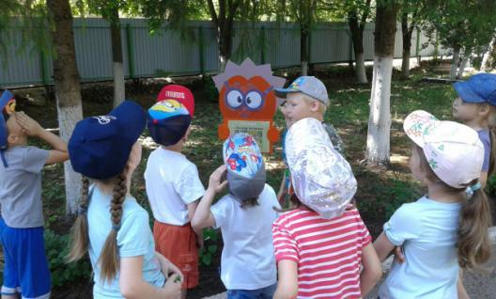
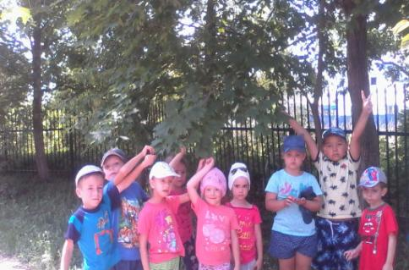

Slide 14
Станция
«Игровая»
«Учимся играя»

Slide 15
Подвижная образная игра «Если бы я был деревом…»
Задачи: закреплять представления о деревьях разных видов, развивать воображение, координацию движений, учить передавать информацию с помощью движений тела.
Предварительная работа: наблюдение за деревьями, растущими на территории детского сада; изучение их особенностей.
Примечание: Игры такого типа могут быть проведены в качестве физкультминуток, на прогулке, во время экскурсии.
Ход игры
Дошкольники уже знают особенности разных деревьев. (Есть высокие, низкие, тонкие, толстые деревья. У одних из них раскидистая крона, у других — опущенные или приподнятые ветви.) Предложите детям превратиться в разные деревья и отразить их особенности. Скажите ребятам, что у каждого из них есть части тела, которые можно сравнить с частями растения: наши ноги похожи на корни, туловище — на ствол, руки — на ветки, пальцы — на листья. Так, изображая старый дуб с большими, толстыми корнями, ребенок широко расставит ноги; показывая плакучую иву, опустит руки и т.д. Пусть дошкольники вспомнят, как шумела листва в ветреную погоду, и воспроизведут эти звуки; представят, что на ветви садятся птицы; идет дождь (или светит солнце); пришел человек и сломал ветку. Ситуации можно придумать самые разнообразные, главное, чтобы они были связаны с проводившимися ранее наблюдениями.
Второй вариант: дошкольники одной группы изображают конкретное дерево, а остальные отгадывают его название.
Третий вариант: представим, что деревья научились ходить (эту игру уместно провести после чтения и обсуждения поэмы Б.Заходера «Почему деревья не ходят?»). Задание: показать, как могло бы ходить дерево: тяжелым шагом или легкой поступью, и т.п. Пусть дети объяснят свои движения (как правило, в своих объяснениях они ссылаются на особенности внешнего вида растения).
«Дерево — это...» Речевая игра
Задача: развивать мышление дошкольников, актуализировать их опыт, знания, учить рассматривать один и тот же объект с разных точек зрения.
Ход игры
Ведущий предлагает детям определить, какую роль играет дерево в жизни разных животных, людей и т.п. Приведем примеры.
«Для птицы дерево — это…».
(Варианты ответов ребят: столовая, место для постройки гнезда, место, где она может спрятаться, и т.п. )
«Для жука наш дуб — это…».
(Варианты ответов: его жилище, место, где он откладывает яйца, из которых появляются личинки, где жук может найти добычу и т.п.)
«Для художника дерево — это…».
(Варианты ответов: объект для картины, источник вдохновения)
«Для зайца дерево — это…».
(Варианты ответов: пища зимой. Заяц обгрызает кору с деревьев.
«Для горожанина дерево — это…».
(Варианты ответов: чистый воздух, прохлада в зной, «зонтик» от дождя, место для отдыха и т.п.)
Слово «дерево» можно заменять конкретными названиями различных пород, в частности, тех, за которыми дети наблюдали.

Slide 16
«Что будет, если...»
Педагог предлагает детям подумать и ответить, что случится с их деревом, если... (исчезнут птицы, дождевые черви, грибы; если перестанет идти дождик; если снег не укроет его корни; не прилетят пчелы; человек повредит кору и т.п.).
«С чьей ветки детки?».
Воспитатель называет название дерева или куста, а дети берут в руки и показывают их плоды.
Упражнение «Я видел на дереве…»
Цель: развивает память и помогает вспомнить особенности жизни дерева.
1 ребенок: Я видел на дереве лист
2ребенок: Я видел на дереве лист и птицу
3 ребенок: Я видел на дереве лист , птицу и ягоды т.д.
«Какого растения не стало?»
На столик выставляется четыре или пять растений. Дети их запоминают. Воспитатель предлагает детям закрыть глазки и убирает одно из растений. Дети открывают глаза и вспоминают, какое растение стояло ещё. Игра проводится 4-5 раз. Можно с каждым разом увеличивать количество растений на столе.
«Где что зреет?» Цель: учить использовать знания о растениях, сравнивать плоды дерева с его листьями.
Ход игры: на фланелеграфе выкладываются две ветки: на одной – плоды и листья одного растения (яблоня), на другой – плоды и листья разных растений. (например, листья крыжовника, а плоды груши) Воспитатель задаёт вопрос: «Какие плоды созреют, а какие нет?» дети исправляют ошибки, допущенные в составлении рисунка.
«Береги природу»
На столе или наборном полотне картинки, изображающие растения, птиц, зверей, человека, солнца, воды и т.д. Воспитатель убирает одну из картинок, и дети должны рассказать, что произойдёт с оставшимися живыми объектами, если на Земле не будет спрятанного объекта. Например: убирает птицу – что будет с остальными животными, с человеком, с растениями и т.д.
«Выбери нужное»
На Столе рассыпаны предметные картинки. Воспитатель называет какое-либо свойство или признак, а дети должны выбрать как можно больше предметов, которые этим свойством обладают. Например: «зелёный» - это могут быть картинки листочка, дерева, огурца, капусты, кузнечика, ящерицы и т.д. Или: «влажный» - вода, роса, облако, туман, иней и т.д.

Slide 17
Угадай растение»
Сейчас каждый из вас загадает комнатное растение, расскажет нам о нём, не называя его. А мы по рассказу отгадаем растение и назовём его.
Игра с мячом «Я знаю»
Дети становятся в круг, в центре – воспитатель с мячом. Воспитатель бросает ребёнку мяч и называет класс объектов природы (звери, птицы, рыбы, растения, деревья, цветы). Ребёнок, поймавший мяч, говорит: «Я знаю пять названий зверей» и перечисляет (например, лось, лиса, волк, заяц, олень) и возвращает мяч воспитателю.
Аналогично называются другие классы объектов природы.
«Четвёртый лишний»
Вы уже знаете, что у нас не только насекомые и птицы летают, но есть и летающие животные. Чтобы убедиться, не путаете ли вы насекомых с другими животными, мы поиграем в игру «Четвёртый лишний»
Две корзины»
На столе муляжи или картинки листьев и плодов. Дети должны их разложить на две корзины
Подвижная игра "Я садовником родился"
Каждый играющий называется каким-нибудь цветком. Водящий говорит:
Я садовником родился,
Не на шутку рассердился,
Все цветы мне надоели,
Кроме. астры
Названный цветок должен быстро откликнуться:
- Ой!
- Что с тобой?
- Я Влюблен!
- В кого?
- В розу!
Теперь аналогичным образом откликается "роза", и игра продолжается.

Slide 18
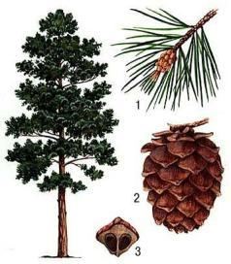
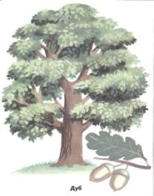
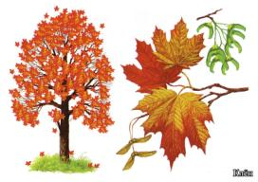
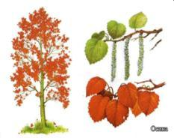
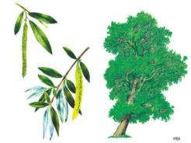
Дидактическая игры «Назови дерево».

Slide 20
Дидактическая игра «Назови дерево».

Slide 21
«С какого дерева ветка»

Slide 24
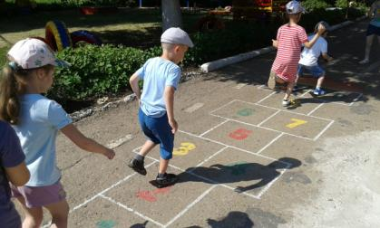
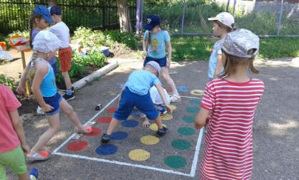

Slide 25
Станция
«Плодовый сад»
«Вишенки»

Slide 26
Конспект летней прогулки для старших дошкольников «Вишенки»
Цель: знакомство с вишней. Задачи: - уточнить знания о вишне; - расширять кругозор; - развивать познавательный интерес и творческие способности; - воспитывать любовь, внимательное и бережное отношение к миру природы; - создать хорошее, позитивное настроение.
Ход мероприятия
Воспитатель: Ребята, сегодня мы с Вами отправляемся на прогулку. Отгадав загадки, Вы узнаете, о каком растении пойдёт речь. Примерные загадки: 1. Варят варенье и компот, Из ягод этих каждый год, Когда поспеет, краснеет, И собирают их с деревьев!
2. Ветка в саду в красных горошках, Эти горошины очень уж схожи, Вкус кисловатый, мякоть сочна, В каждой из них кость есть всегда!
3.Длинный хвостик, Внутри косточка, Мякоть красноватая, Часто кисловатая!

Slide 27
4.Варенье это я люблю, Из ягод кости удалю, Тёмно-красные горошки, Кисловатые немножко!
5. Крона будто в точках вся, В красных ягодах она, Даже спелая с кислинкой, Присмотрелся это … (Вишня).
Воспитатель: Молодцы, ребята! Сегодня мы с Вами поговорим о вишне. Вишня - это плодовое растение, растёт практически везде: в садах, на дачных участках, даже вдоль дорог, так как отличается выносливостью и неприхотливостью. Популярность этой ягоды ещё и в том, что она очень вкусная, а использовать её можно очень широко: есть свежей и заготавливать впрок. Вишню можно сушить, варить из неё варенье, готовить джемы, повидло, конфитюр, делать компоты, использовать как начинку для пирогов и т.д. Лечебные свойства вишни тоже делают её ценным растением. Вишню можно замораживать. Вишня - ягодка созрела, Ах, как вовремя поспела, В сад сегодня мы пойдем, И всю вишню соберём. На компот и на варенье, Будет всем нам угощенье!
Ребята, найдите, пожалуйста, на нашем участке это растение и подойдите к нему. (Далее дети выполняют задание).
Воспитатель: Молодцы, ребята! Все справились. Куст красавец, самый пышный, Называют франта - вишней. Кладовая сочных ягод,

Slide 28
Будет всем варенья на год! (Все подходят к кусту вишни).
Воспитатель: Первоначальное значение слова «вишня» - «дерево с клейким соком». Вишня - небольшое деревце или кустарник, зависит от вида. Относится к семейству Розовых. Высота ветвей может быть от 2 до 7 метров. В роду вишни насчитывается около 150 различных видов. В основном это домашние культурные сорта. В природе встречается также и дикая вишня. Ребята, сколько сортов вишни Вы заметили на нашем участке? (Далее следуют ответы детей).
Воспитатель: Из листьев вишни получается отличный витаминный чай. Воспитатель: В банях вместо берёзовых и дубовых веников в некоторых регионах используют веники вишнёвые, они очень полезные для кожи - поддерживают тонус. Для изготовления веников берут молодые и пушистые побеги вишнёвых деревьев и кустиков - их срезают летом, в июне. Париться таким веником гораздо приятнее.
Воспитатель: Внимательно посмотрим на плоды вишни. Они имеют кисло-сладкий вкус. В них содержатся: лимонная, яблочная, янтарная, фолиевая и салициловая кислоты, а также медь, железо, цинк, йод, марганец, фтор, калий, кальций, фосфор, магний, пектиновые вещества, сахара, витамины и т. д. Вишня обладает целебными свойствами для лечения малокровия, болезней легких, почек, при артрозе. Отвар сушеных вишен – отличное жаропонижающее для детей.
Воспитатель: Существует много различных видов вишни. Вот некоторые из них: Черешня, или Вишня птичья. Вишня колокольчатая. Вишня обыкновенная, или Вишня кислая. Вишня вишнеобразная. Вишня горькая. Вишня кустарниковая, или Вишня степная. Сакура, или Вишня мелкопильчатая.
Воспитатель: Ребята, а что можно приготовить из вишни? (Далее следуют ответы детей). Воспитатель: Верно, из вишни готовят компоты, варенья, джемы, пироги, вареники и т. д.

Slide 29
Кто из Вас, что пробовал из перечисленного? Какое Ваше любимое блюдо из вишни? (Далее следуют ответы детей).
Воспитатель: Предлагаю попробовать плоды, предварительно вымыв руки и сами ягоды. Воспитатель: Теперь Вас ждут развлечения. (Далее следуют интересные развлечения, задания для детей). Примерные задания: 1. Сосчитать сколько ягод. (Общее количество ягод для дошкольников – не больше 10 штук). 2. Составить задачу по имеющимся ягодам вишни и решить её. 3. Создать рисунок или узор из вишни, используя тарелку с йогуртом, сливками или мороженым.
Воспитатель: Ребята, оказывается, у вишни есть и противопоказания, связанные с опасными свойствами вишни. Вот некоторые и них: 1. Люди, страдающие заболеваниями желудочно-кишечного тракта, не должны есть много ягод вишни, имеющих кисловато-сладкий вкус, чтобы не провоцировать обострение заболевания. 2. Нельзя употреблять в пищу вишню людям с гастритом, язвой или сахарным диабетом, так как она усугубляют течение этих заболеваний. 3. После употребления вишни необходимо прополаскивать рот водой, чтобы кислота не повредила зубную эмаль. 4. При приготовлениях компотов из вишни не рекомендуется использовать метод 3-кратной заливки кипящей водой, так как это может стать причиной сильных отравлений. Кроме того, употребление в пищу компотов и варенья из вишни, которые долго хранились, может спровоцировать тяжелые отравления. 5. Не желательно употреблять вишню в больших количествах людям, страдающим ожирением, так как она повышает уровень глюкозы в крови и может спровоцировать появление сахарного диабета или просто лишних килограммов. Какой вывод можно сделать? (Далее следуют ответы детей). Воспитатель: Верно, следует быть внимательным и разборчивым при употреблении вишни! Ребята, понравилась Вам наша прогулка? Поделитесь, что нового Вы сегодня узнали? Какая информация Вам запомнилась больше? Что показалось наиболее интересным? Где полученная информация может Вам пригодиться? Какие выводы можно сделать? (Далее следуют ответы детей). Сегодня мы узнали о том, что вишня – это известная, вкусная и полезная ягода. Её кушают, сорвав с ветки, варят ароматное варенье, сушат и консервируют. Из неё делают компот, джем, сироп и т. д. Благодарю Вас за прогулку!

Slide 30
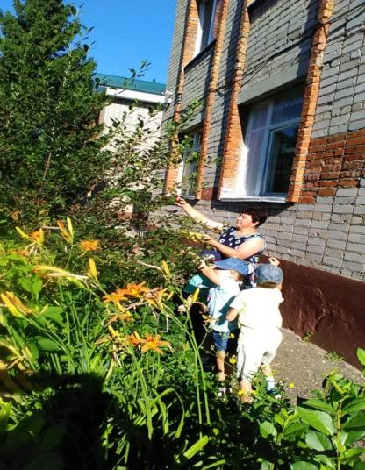

Slide 31
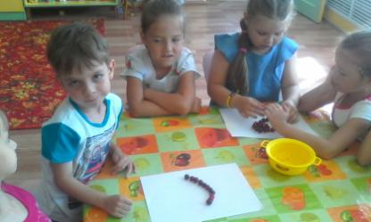
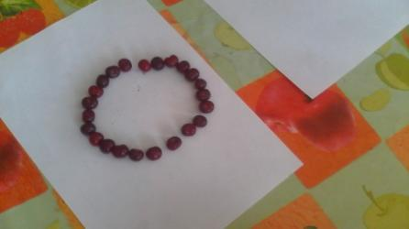
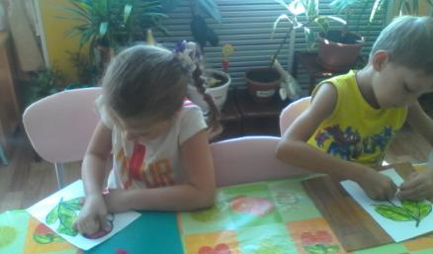
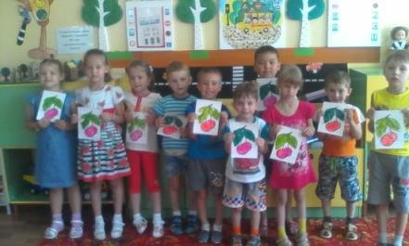

Slide 32
Станция
«Цветник»
«Наблюдение за цветником»

Slide 33
Конспект прогулки «Наблюдение за цветником»
Цель: формирование представлений о сезонных изменениях в природе, знаний о цветущих растениях клумб, их значении для человека и необходимости бережного отношения к природе.
Образовательные: закрепить название цветов, растущих на клумбах, особенностей их строения, условий, необходимых для развития;дать представление об однолетних и многолетних растениях; учить сравнивать растения по цвету, по запаху, по форме цветов и листьев.
Развивающие: развивать наблюдательность, речь детей.
Воспитательные: воспитание бережного отношения к природе.
Предварительная работа: отгадывание загадок, чтение стихов о цветах, рассматривание иллюстраций и фотографий.
Ход наблюдения:
Воспитатель: ребята, сегодня с вами мы будем наблюдать за удивительными созданиями природы - цветами.
Воспитатель и дети идут к клумбе.
Воспитатель: посмотрите на наши клумбы, какие они красивые стали за лето, благодаря многочисленным цветам. Какие слова к ним можно подобрать? (красивые, восхитительные, прекрасные, они украшают жизнь людей)
Воспитатель читает стихотворение.
В мире цветов так тепло и прохладно. Целый букет ароматов и звуков…
Каждый цветок – он по-своему нарядный…
В форме изысканных праздничных кубков. (Лариса Кузьминская)
Воспитатель:как называются цветы, растущие на клумбе? (ответы детей)
Воспитатель: все цветущие растения, за которыми ухаживают люди, называются садовыми. Давайте вспомним, как нужно ухаживать за садовыми растениями (ответы детей)
Воспитатель: цветущие растения радуют нас своей красотой.
Воспитатель и дети рассматривают растения.
Воспитатель:
- какие части растений вы можете назвать? (корень, стебель, листья, цветы)
- для чего растениям нужен корень? (ответы детей)
- какую роль играет стебель? (ответы детей)
-для чего растениям нужны листья? (ответы детей)

Slide 34
- какое значение имеют цветы? (ответы детей)
- что необходимо растениям, чтобы они нормально росли и развивались?
- почему некоторые растения называются однолетние, многолетние?
- посмотрите, какие красивые цветочки растут на клумбе. Кто знает, как они называются? (бархатцы, астры, флоксы, петунии, циниии, ноготки и др.)
Воспитатель: бабочки, пчелы замечают яркий цвет и чувствуют аромат цветов, прилетают к цветкам. Насекомые садятся на цветы и тоненьким хоботком пьют цветочный нектар. Насекомые перелетают с цветка на цветок и переносят пыльцу, тем самым опыляют растения.
Дети под руководством воспитателя рассматривают цветы на клумбах, отмечают и сравнивают их цвет, строение, запах.
Исследовательская деятельность.
Сравнить цветы (чем похожи и отличаются друг от друга) .
Воспитатель: какие цветы вам нравятся? (ответы детей)
- почему именно эти цветы тебе нравятся? (ответы детей)
-как нужно нам ухаживать за цветником? (полоть сорняки, рыхлить землю, поливать, подкармливать)
- можно ли их срывать с клумбы?
Если я сорву цветок, Если ты сорвешь цветок,
Если все: и я, и ты,
Если мы сорвем цветы,
Опустеют все поляны
И не будет красоты.
(Т. Собакин)
Рефлексия:
Чем отличаются цветущие растения от травы? Для чего человеку нужны цветы?
Трудовая деятельность.
Убираем сорняки.
Цель: воспитание любви к растениям, желание о них заботиться.

Slide 35
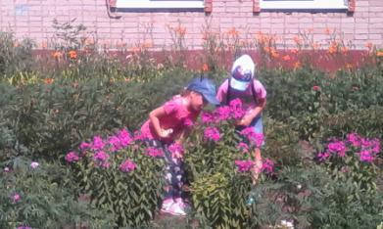
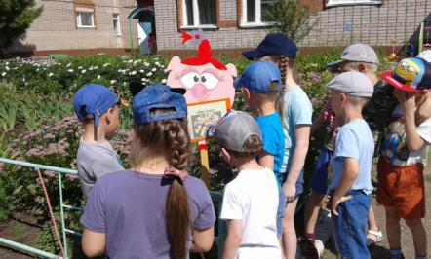
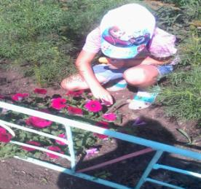
Подвижная игра "Я садовником родился"
Каждый играющий называется каким-нибудь цветком. Водящий говорит:
Я садовником родился,
Не на шутку рассердился,
Все цветы мне надоели,
Кроме. астры
Названный цветок должен быстро откликнуться:
- Ой!
- Что с тобой?
- Я Влюблен!
- В кого?
- В розу!
Теперь аналогичным образом откликается "роза", и игра продолжается.
Благодарю всех за внимание и поддержку!

Slide 36
Станция
«Луг»
«Подорожник-
друг путешественников»

Slide 37
Конспект наблюдения в природе в старшей группе
Тема: «Подорожник- друг путешественников»
Цели:
Познакомить детей с растением, его особенностями.
Закрепить знания о существовании у растений научного и народных названий.
Закрепить знания о понятии «лекарственное растение».
Развивать мышление, вникая в смысл слов.
Воспитывать любознательность, интерес к родной природе.
Ход наблюдения:
Взгляните на это растение. Многим из вас оно знакомо. Как оно называется? (Ответы детей). Подорожник. Подорожник довольно обычное растение, растет на влажных местах, вдоль дорог, в садах. Давайте рассмотрим подорожник повнимательнее.
Тонкий стебель у дорожки.
На конце его — серёжки.
На земле лежат листки —
Маленькие лопушки.
Нам он — как хороший друг,
Лечит ранки ног и рук.
Вы уже знаете, что растений есть научное и народные названия. Напомните мне, как используются научное и народное название? (Ответы детей). Научное название используют ученые и пишут в книгах. Название, которым растение называют в народе, простые люди, в разговоре — это народное название.

Slide 38
Научное название подорожника – «плантаго» - произошло от латинского слова «подошва», так как прижатые к земле листья напоминают след ноги. Давно замечено, что подорожник следует за человеком, разрастаясь вдоль дорог и тропинок.
Подорожник в народе называют по-разному: семижильник, порезник, попутник, ранник, чирьевая трава, придорожник. Попробуйте поразмышлять о происхождении этих народных названий. (Ответы детей).
Русские названия «подорожник», «попутчик» связаны с местообитанием его у дорог. Другие названия — «порезник», «ранник», «чирьевая трава» — даны растению за способность заживлять раны.
С самых давних времен люди не только употребляли растения в пищу, но и делали из них одежду, орудия труда и защиты. А еще растения помогали человеку избавиться от болезней. Раньше знания о лечебных свойствах растений хранили женщины и старейшины. В наше время ученые изучают растения для того, чтобы сделать из них лекарства от многих болезней.
Вы знаете как называются растения, с помощью которых можно лечиться? (Ответы детей). Лекарственные растения.
Есть в травах и цветах целительная сила
Для всех, умеющих их тайны разгадать.
(Р. Рождественский)
Подорожник — лекарственное растение. Еще в стародавние времена подорожник называли "Матерью всех трав" за его умение лечить раны и болезни. С помощью подорожника можно остановить кровотечение, он умеет заживлять раны, лечить разные заболевания. Если вы натерли мозоль – приложите чистый лист подорожника, и вам легче будет идти. А все потому, что в листьях есть витамин К. Подорожник – друг путешественников.
Старинное предание говорит о том, что лекарственные свойства подорожника были открыты... змеями.
Однажды две змеи грелись на солнце посреди дороги. Неожиданно показалась мчавшаяся повозка. Одна змея зазевалась, и колесо переехало через нее. Отправилась вторая змея на поиски целебной травы. Люди, ехавшие в повозке увидели, что скоро она возвратилась с листом подорожника. Это и навело людей на мысль использовать растение в лекарственных целях.
Зубчатые листья Подорожника оленерогого используют как овощное растение и, выращивая его на огородах, готовят из него витаминные салаты.
Подорожник являются кормовым растением для многих бабочек. Семена подорожника любят мелкие птицы.
Несмотря на то, что подорожники — неприхотливые растения и зачастую являются сорняками, некоторые виды внесены в Красные книги: подорожник приморский, подорожник солончаковый, подорожник наибольший, подорожник Корнута.

Slide 39
Вопросы на закрепление:
От какого слова произошло научное название подорожника «плантаго»?
Какие народные названия подорожника вы запомнили?
За что растение их получило?
За какие свойства подорожник называют «матерью всех трав?
Кто и как, согласно старинному преданию, помог людям узнать о лечебных свойствах подорожника?
Употребляют ли в пищу подорожник люди? Животный мир?
Дополнительный материал:
Загадки о подорожнике:
Лег пластом у дороги, разметал руки-ноги.
Тонкий стебель у дорожки,
На конце его – сережки,
На земле лежат листки –
Маленькие лопушки.
Нам он – как хороший друг
Лечит раны ног и рук.
Его бьют сапогами, его мнут колесом,
Ему все нипочем.
У дороги вырос лекарь,
Вдоль тропинки луговой;
Он для нас с тобой аптекарь.
Догадайся, кто такой?
Стихотворение:
Есть множество цветов
Красивых, осторожных.
Но мне приятней всех
Обычный подорожник.
Ему, быть может,
И трудней расти,
И все же он с людьми
Находится в пути!
(С. Баруздин)

Slide 40
Вопросы на закрепление:
От какого слова произошло научное название подорожника «плантаго»?
Какие народные названия подорожника вы запомнили?
За что растение их получило?
За какие свойства подорожник называют «матерью всех трав?
Кто и как, согласно старинному преданию, помог людям узнать о лечебных свойствах подорожника?
Употребляют ли в пищу подорожник люди? Животный мир?
Дополнительный материал:
Загадки о подорожнике:
Лег пластом у дороги, разметал руки-ноги.
Тонкий стебель у дорожки,
На конце его – сережки,
На земле лежат листки –
Маленькие лопушки.
Нам он – как хороший друг
Лечит раны ног и рук.
Его бьют сапогами, его мнут колесом,
Ему все нипочем.
У дороги вырос лекарь,
Вдоль тропинки луговой;
Он для нас с тобой аптекарь.
Догадайся, кто такой?
Стихотворение:
Есть множество цветов
Красивых, осторожных.
Но мне приятней всех
Обычный подорожник.
Ему, быть может,
И трудней расти,
И все же он с людьми
Находится в пути!
(С. Баруздин)

Slide 41
Сказка «Отчего лук стал горьким»
В старину сладкий Лук и горький Арбуз жили по-соседству. Тогда лук был таких размеров, как Арбуз сейчас. Арбуз же такой величины, как Лук в наши дни.
Поскольку Лук рос большим и сладким, его поливали. Ему не приходилось заботиться о себе. Беззаботный Лук полнел и тяжелел. Одно плохо: скучно было ему.
Однажды за оградой Лук услышал шорох. Он знал, что ему ничего не грозит, но от нечего делать начал прислушиваться. Шорох перерос в частое дыхание. Хотел было Лук посмотреть, кто там объявился, да было ему лень. В конце концов не выдержал, повернулся грузным телом. За оградой, из кочек, обливаясь потом, на свет пробивался хилый Подорожник. Лук был хорошо напоен водою, поэтому сколько не пытался, не смел промолчать.
- Послушай, голопуз, - обратился он к Арбузу, - ты слышишь, Подорожник снова пыхтит.
- Нелегко бедняге, - отозвался тощий Арбуз.
- Какой бедняга? Просто нахал, - возмутился Лук, - не успели его вышвырнуть с грядки, как он уцепился за кочки.
- Нелегко ему, - вздохнул Арбуз.
- Заладил: нелегко, нелегко, - рассердился Лук.
Он пожалел, что заговорил с Арбузом. Отвернулся, замолк. Но сытого всегда донимает скука, и Лук даже снизошёл до беседы:
- Как ты сумел пробиться из твёрдых кочек, Подорожник?
- Я довольствуюсь малым и много тружусь, - еле слышно прошептал Подорожник, поскольку до плеч был ещё в земле.
- Тебя вырезают здесь, а ты прорастаешь там. Вырвут с корнем, а ты пробиваешься рядом. Откуда у тебя столько силы духа, что не погибаешь в бесконечных гонениях?
- Сила духа крепнет от борьбы, - ответил Подорожник чуть громче, освобождая грудь от стиснувших глыб.
- От борьбы, говоришь? А чем ты силён?
- Врагами силён! – ответил Подорожник звонко.
Лук не переносил высоких тонов – сытость больше нуждается в созерцательном покое. Поэтому он поморщился и с усмешкой спросил:
- Скажи, Подорожник, что тяжелее всего на свете: умирать от жажды на солнцепёке, быть раздавленным Копытом, вырванным с корнем, или быть порубленным неумолимым Железом?
- Самое трудное – не обидеть другого.
Лук с удивлением приподнялся и ахнул: Подорожник уже выращивал детей. Испугался Лук: «Вырастут его дети – выпьют всю влагу, которой люди поливают меня. Тогда самому придётся доставать воду из твёрдой, жадной, мрачной глубины. Нет, нет – только не это!» - ужаснулся Лук и закричал:
- Же-ле-зо! Сюда!!!
Напрасно пытался Арбуз остановить его. Лук кричал всё сильнее.
Явилось Железо и начало кромсать бунтаря. Кромсать за то, что живёт… да ещё и на своей земле.
- О Лук! – закричал погибающий. – Праздность и лень породили в тебе зависть и довели тебя до предательства! Если есть на свете справедливость, пусть сделает тебя таким горьким, как моя судьба! Арбуз же за доброту – полным, как мои надежды! И сладким, как сон.
Острым было свирепое Железо. Острым, но слепым. Чувствовало оно, что уничтожило Подорожник, но не видело, что сеет его детей, омытых вместо влаги слезами и соком самого Подорожника.
Рядом с могилой Подорожника вскоре на свет начали пробиваться его дети. В разрыхлённой и влажной земле им было легче, и они росли быстрее. Увидел их Лук – горечь обожгла его и начала сушить. От бессильной ярости сам себя он грыз, уменьшаясь на глазах.
Увидел и Арбуз детей Подорожника – сладость радости разлилась в его душе. А когда внуки пробились на свет, то увидели Лук уже таким, какой он сейчас. И Арбуз увидели другим – какой он в наши дни…

Slide 42
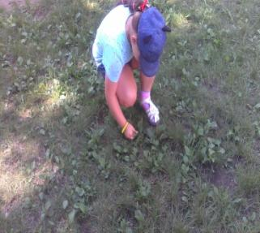
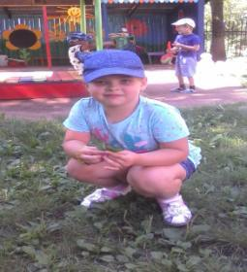
"Спасибо подорожнику»
Ты пошел в лес и — вот неприятность! — порезался или натер ногу. Не беда. Сорви лист подорожника, промой его водой, чтобы смыть пыль, и приложи к ране. И вскоре кровь остановится, боль утихнет… Ты скажешь: «Спасибо, подорожник!» — и пожалеешь, что ничем не можешь его отблагодарить…
А ведь ты этой травке уже много раз помогал и будешь помогать. Только сам этого не замечал и не заметишь!
Дело в том, что крошечные семена подорожника от дождя или росы становятся клейкими. Ты прошел по дороге, к твоей обуви приклеилось множество семян… Ты идешь, а семена постепенно опадают с твоих ног. И там, где упадет семя, со временем появится молодой подорожник.
А.А. Плешаков
"Трава-путешественница"
Подорожник называют травой-путешественницей. Это неприхотливое растение смогло объехать весь белый свет. «След белого человека» — так индейцы назвали подорожник, семена которого вместе с переселенцами из Европы пересекли океан и попали в Америку. Всюду, где появлялись пришельцы, вырастала эта травка. Поселился подорожник и в Африке, и в Австралии.
В.Н. Андреева

Slide 43
Наблюдение за муравьями
Задачи:
Образовательные: Уточнить представления о муравьях, их образе жизни и устройстве муравейника; о пользе насекомых. Формировать навыки безопасного поведения на участке детского сада, интерес к исследовательской работе.
Развивающие: Обогащать и активизировать активный и пассивный словарь. Формировать умение выслушивать других детей при обсуждении какой- либо проблемной ситуации.
Развивать тактильно-двигательное восприятие, тонкую и мелкую моторику рук, сенсорные эталоны, упражнять в ориентировке в пространстве, поддерживать речевую активность.
Воспитательные: Воспитывать у детей желание заботиться о природе, не разрушать условия жизни насекомых. Воспитывать умение взаимодействовать в коллективе, участвовать в совместной деятельности, не мешая друг другу.
Вос-ль: Ребята, а вы знаете, кто на земле самый сильный?
Нет, не слон, не бегемот. Отгадайте, кто же это:
Шли плотнички без топоров,
Срубили избу без углов.
Кто они? Откуда? Чьи?
Льются черные ручьи:
Дружно маленькие точки
Строят дом себе на кочке. (Муравьи)
Самый сильный на земле – муравей! Ведь он может переносить на себе тяжести в 10 раз тяжелее его собственного веса. Если представить, что Саша– муравей, то он сможет унести на себе 10 ребят. Сможет наш Саша поднять и нести всех этих ребят? Нет. А муравей может нести на себе груз, в 10 раз тяжелее его самого. Муравей, хоть и маленький, а настоящий силач.
Вос-ль: А где же есть муравейник на территории детского сада? (подходят к муравейнику). Давайте понаблюдаем, как муравьи работают. Они ползают по дорожкам, которые прогрызли в асфальте.
Обобщение: Муравьи живут в муравейнике одной большой и дружной семьей. В одном муравейнике муравьев столько, сколько людей в большом городе. Правит в муравейнике муравьиная царица. В молодости у нее были небольшие крылышки, и она любила порезвиться и полетать. Но, потом, став почтенной матерью большого муравьиного семейства, муравьиха отгрызает себе крылья и с этих пор живет в муравейнике. Она откладывает яички, из которых позже появятся личинки. О личинках будут заботиться рабочие муравьи: кормить и ухаживать за ними. Муравьи, появившись на свет, не растут. Какими родились, такими и пригодились. У муравья утолщенное брюшко, грудь, голова, три пары маленьких ножек. У муравья сильные челюсти. Как у всех насекомых, у муравьев есть усики- антенны, с помощью которых муравей получает информацию о запахе, вкусе и сообщает о ней своим собратьям.

Slide 44
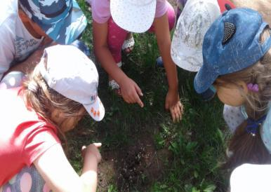
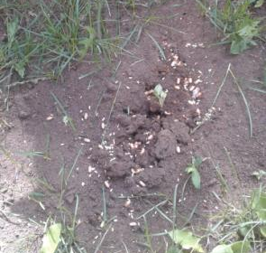
Муравьи умеют ходить по гладким или наклонным поверхностям. Ведь на каждой лапке у муравья два коготка, между ними подушечка, выделяющая клейкую жидкость, которая и позволяет муравью не падать.
Муравьи больше всего любят лакомиться пядью – так называется вещество, выделяемое тлями. А еще едят муравьи других насекомых, особенно любят кузнечиков. Даже поговорка есть про это: «Лучший подарок муравью – ножка кузнечика». Еще едят грибы, сок и семена растений.
Муравьи — хищники, они уничтожают множество вредных насекомых, поэтому их называют «санитарами леса». Некоторые птицы специально прилетают за помощью к муравьям, которые очищают птицу от многочисленных паразитов, смазывают ей перья муравьиной кислотой. Есть у муравьев и враги. Муравьями питаются многие птицы, земноводные и пресмыкающиеся, а также барсуки, лисы, медведи и другие звери. Гнезда рыжих лесных муравьев используются как места зимних ночевок кабанами.
Игра «С муравьем»
Цель: на напряжение и расслабление мышц ног.
На пальцы ног залез муравей (муравьи) и бегает по ним. С силой натянуть носки на себя, ноги напряженные, прямые (на вдохе). Оставить носки в этом положении, прислушаться, на каком пальце сидит муравей (задержка дыхания). Мгновенным снятием напряжения в стопах сбросить муравья с пальцев ног (на выдохе). Носки идут вниз – в стороны, расслабить ноги: ноги отдыхают. (Повторить игру 2-3раза.)

Slide 45
Прогулка «Наблюдение за бабочкой»
Цели:
расширять знания о бабочке, её строении, происхождении; воспитывать бережное отношение к природе.
Ход наблюдения:
Шевелились у цветка
Все четыре лепестка.
Я сорвать его хотел.
Он вспорхнул и улетел.
Воспитатель: Ребята сегодня мы будем наблюдать за прекрасной бабочкой
Над травой порхает. бантик?
Нет, наверно это фантик
разноцветный от конфет?
Знает кто из вас ответ?
Ой, есть крылышки у чуда!
Прилетело ты откуда?
Тихо бабочка присела,
отдохнула и взлетела.
Так с цветочка на цветок
я порхаю весь денёк
В этот тёплый день, если мы внимательно посмотрим вокруг себя, то обязательно увидим порхающих бабочек. Одна пролетела жёлтая – её называют жёлтая лимонница, другая тёмно-красная крапивница. А вот летит капустная белянка.
У бабочки две пары крыльев, покрытые мелкими чешуйками, поэтому их называют чешуекрылыми. Тело бабочки покрыто чешуйками и волосиками. У них большие глаза и короткие усики. Перелетая с цветка на цветок, бабочка опыляет их, собирает нектар. Она откладывает яички в почву, а потом появляются личинки- гусеницы. Спустя какое-то время гусеницы сбрасывают шкурку и окукливаются. Затем появляются взрослые бабочки-мотыльки.

Slide 46
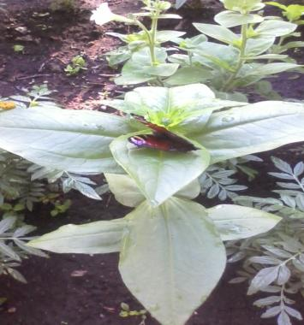
Загадки:
1. Нет, не птица, но летает.
Высоко она порхает.
На цветочке посидит,
И раскраской всех манит.
Вся такая лапочка,
Маленькая. (Бабочка)
2. Утро. Весь в цветах лужочек.
Но смотри: один цветочек
Вдруг вспорхнул – и полетел,
И опять на кустик сел!
Удивительный цветок:
Ножки, глазки, стебелёк,
Между крыльев – складочка
Да ведь это ж. (Бабочка).
3. Я похожа на цветок
И на бантик тоже.
Очень я люблю лужок
В летний день погожий.
Я порхаю по цветам,
Пью нектар их сладкий.
Кто я, догадайся сам,
Отгадай загадку.
(Бабочка).

Slide 47
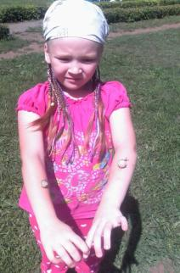
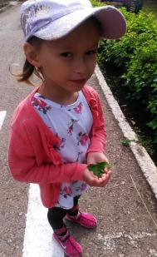
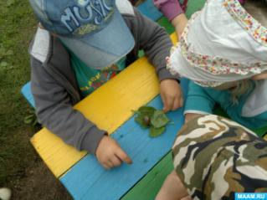
Наблюдение за улитками
Цель: дать детям представление о внешнем виде, строение, способе передвижения, среде обитания улитки.
Ход наблюдения:
Воспитатель: Ребята послушайте загадку.
Кто носит свой дом на себе? - (ответы детей)
Правильно, ребята, молодцы, конечно же, это улитка. И сейчас мы с вами понаблюдаем за улиткой, но сначала давайте найдем ее. Ребята, как вы думаете, где надо искать улитку? – ответы детей. Правильно, улитку можно найти на листьях кустарников или деревьев.
Воспитатель с детьми отправляются на поиски улитки, находят и приносят улитку на стол для наблюдения за ней. Дети рассматривают улитку.
Интересные факты об улитках:
1. Древние греки использовали улиток как лекарственное средство.
2. Самым зубастым животным является виноградная улитка, в ее рту находится более 25 тысяч мелких, острых зубов.
3. Строение мозга улитки помогает ей запоминать место пищи, к которому она может вернуться даже через час.
4. Бургундская улитка может издавать звуки, которые похожи на тихий скрип.
Подвижная игра: «Улиточка» - повторить 5 раз.
Дидактическая игра: «Узнай по описанию».
Подвижная игра: «Найди улитку» - повторить 5 раз.
Дидактическая игра: «Назови, одним словом».

Slide 48
Станция
«Огород»

Slide 49
Конспект «Труд в огороде»
Цель:
- дать детям определенные знания о том, какой вред наносит сорняк цветам и овощам.
- развивать трудовые умения и навыки, умение соблюдать культурно – гигиенические навыки при работе с землёй.
- воспитывать экологическую культуру, бережное отношение к окружающей природе, желание заботиться о ней.
Оборудование: красный конверт с письмом, ведро, большая и маленькие тяпки, рукомойник с водой.
Ход
Дети выходят на участок и видят, что на скамейке лежит красный конверт. В.: -Ребята, посмотрите, нам очень интересное послание. Давайте, сядем на скамейку и прочтем его.
Дети садятся на скамейку. Воспитатель читает.
Созревает он на грядке
Краснощёким, вкусным, гладким.
Сочным, круглым и большим -
Мы, сорвав его, едим.
И полезный сердцу сок
Запасаем с дачи впрок.
Для борща, и для зажарки
Пасту варим в скороварке.
Растёт дружно с давних пор…
Кто ребятки?.. (Помидор)
В.: - Верно, это письмо нам прислал Сеньор Помидор. Давайте же прочтем это послание. «Здравствуйте, я Сеньор Помидор. Благодарю вас за то, что вы посадили меня на своей грядке рядом с моими товарищами-овощами. Росли мы, набирались сил и наслаждались ласковым весенним солнышком. Но что-то последнее время мы себя стали плохо чувствовать. В чем причина просим разберитесь.»

Slide 50
- Как мы поступим, друзья?
Д. – Отправимся на наш огород.
В.: - Заходите в огород!
Проходите между гряд
Там огурчики лежат,
Помидоры висят
Прямо в рот хотят.
Рядом зреет репка
Ни густа, ни редка.
Наберем мы овощей
Для себя и для друзей.
Воспитатель раздвигает рукой листья.
- Ой, ребята, мы же с вами сажали на этой грядке только помидоры свеклу и лук, а другая зелень выросла сама. Да еще так густо, что нашим растениям света и воздуха не хватает. Нижние листочки уже бледными становятся. Того и гляди из-за этой травы, и пчёлки не смогут добраться к цветочкам наших культур. Что же мы будем делать?
Ответы и предложения детей. Воспитатель подсказывает, что надо не только траву вырвать но и прорыхлить почву. Напоминает о необходимом воздухе и для корней.
- Ребята, чтобы быстро справиться, давайте Юля, Миша, Арсений будут вырывать траву руками и складывать её ведро, а остальные могут взять тяпки и рыхлить землю между растений. Делать это надо осторожно, не спеша. А почему я это вам советую? Д.: - Чтобы не повредить куст помидора.
В.: - Ну, тогда за дело. Будем спасать наши овощи.
Дети пользуются маленькими орудиями труда. Воспитатель подсказывает и контролирует трудовую деятельность.
В.: - Вот грядки наши чистые. И кусты стоят как солдатики. Листочки их выровнялись, к солнышку развернулись, спасибо вам кивают.
Воспитатель предлагает поставить орудия труда на место и вымыть руки на игровой площадке.
В.: - Потрудились мы на славу. Вы друг другу помогали. А зачем мы так старались? Какая польза от нашей работы? Вы ребята молодцы! Скоро помидоры вас отблагодарят урожаем.
- А сейчас давайте поиграем в подвижную игру «Огуречик».

Slide 51
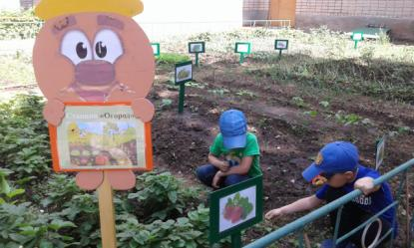
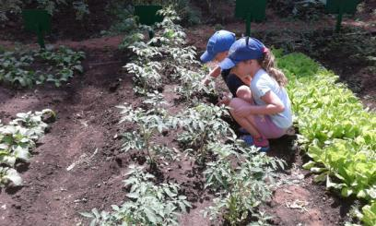
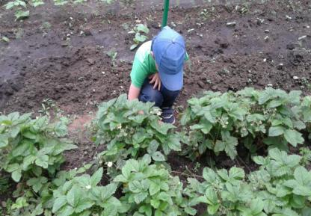
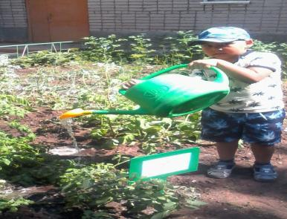

Slide 52
Станция
«Ягодная полянка»

Slide 53
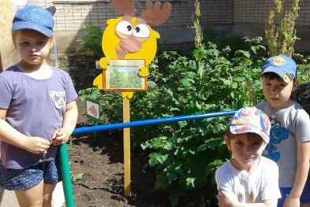
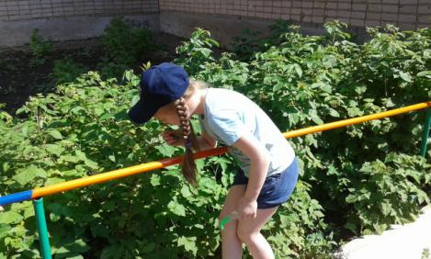
Наблюдение за садовыми кустарниками.
Дать представление о садовых кустарниках: малина, смородина, вишня. Где растут кустарники? Почему они называются кустарниками? Почему садовыми? Какие ветки, листья, ягоды у этих кустарников? Для чего их выращивают? Почему малину называют лесной? Художественное слово: Бусы красные висят, из кустов на нас глядят, очень любят эти бусы, дети, птицы и медведи (малина). Две сестры летом зелены, к осени одна краснеет, другая чернеет (смородина). Д/и «Узнай по описанию» - закрепить умение узнавать кустарники по описанию или самому описывать нужное растение. «С какого кустарника ягоды»

Slide 54
Станция
«Метеостанция»
«Мы юные метеорологи»

Slide 55
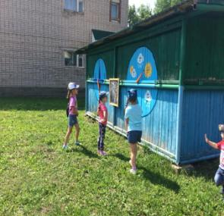
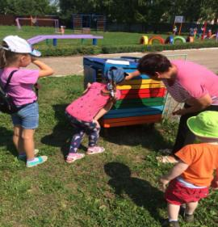
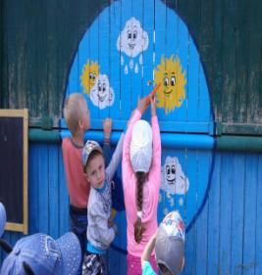
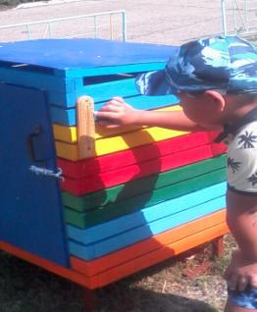
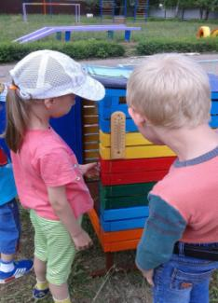
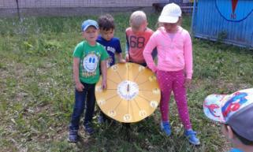

Slide 57
Цветы
— Какие цветы вы знаете?
— Цветы относятся к растениям или животным?
— Как называются цветы, которые разводит человек?
— Какие садовые цветы вы знаете?
— Как человек ухаживает за садовыми цветами? Какие действия совершает?
— Как размножаются цветы?
— Что такое цветник? Как он устроен?
— Где выращивают цветы зимой?
— Где можно купить цветы в любое время года?
— Почему дикорастущие цветы нельзя рвать для больших букетов?
— Почему некоторые цветы занесены в Красную книгу природы?
— Почему в южных странах цветы цветут круглый год, а в нашей стране нет?
— Какие условия необходимы цветам, чтобы они росли, цвели и были красивыми?
— Как называются цветы, которые растут на лугу?
— Какие луговые цветы вы знаете?
— Как называются цветы, которые растут в лесу?
— Какие лесные цветы вы знаете?
— Как называются цветы, которые растут в поле?
— Какие полевые цветы вы знаете?
— Как называются цветы, которые растут в воде?
— Какие водные цветы вы знаете?
— Как называются цветы, из которых люди получают лекарства?
— Назовите некоторые лекарственные цветы.
— Как называются цветы, которые растут только в доме?
— Какие комнатные цветы вы знаете?
— Назовите части цветка.
— Что такое бутон?
— Какие цветы расцветают раньше других весной?

Slide 58
Найдите причину, дополните предложения
Летом на клумбах можно увидеть много разных цветов, только среди них нет тюльпанов и нарциссов, потому что... (они отцвели весной, это весенние цветы).
Все лето клумба с астрами была зеленой, не разноцветной и лишь в сентябре стала пестрой от цветов, потому что... (астры. — это осенние цветы).
Все цветы на клумбе завяли, потому что... (их долго не поливали, стояла жара).
Стебли растений были тонкими, слабыми, цветки мелкими, невзрачными, потому что... (их не подкармливали удобрением, не удобряли).
Утром хозяйка приехала на дачу и увидела, что в цветнике все цветы лежат на земле, а в листьях пробиты дырочки. Это случилось, потому что... (ночью был град, сильный ветер).
Осенью хозяйка посадила на даче четыре розовых куста, а весной выпустили листочки только два, потому что... (остальные замерзли, их плохо укрыли на зиму ).
Семена однолетних цветов не проросли, потому что... (клумбу не поливали; было холодно; семена посадили в холодную землю; их залило дождем, и они сгнили).
— Чем цветы отличаются друг от друга?
— Почему цветы называют живыми часами и барометром погоды?
— Какие изменения происходят с цветком в процессе его развития?
— Почему люди так любят цветы?
— На какие праздники люди стараются подарить цветы?
— Какими словами можно описать цветок?
— Чем цветы отличаются от травянистых растений, кустарников, деревьев?
— Почему люди любят украшать цветами свою одежду, предметы быта, блюда?
— Почему многие духи носят названия цветов и имеют их запах?
— Почему розу называют королевой цветов?
— Какие цветы ваши самые любимые?
— Что было бы, если бы с Земли исчезли все цветы или вся Земля покрылась бы цветами?

Slide 59
Работа с воспитателями

Slide 60
Консультация для воспитателей на тему:
«Прогулки и наблюдения в летний период» Каждая прогулка содержит: -наблюдения, которые формируют конкретные знания, развивающие мышление, интерес и любовь к природе, чувство красивого; -дидактические игры и эксперименты, которые позволяют закрепить знания об окружающем мире у ребёнка, дают реальные представления о различных сторонах изучаемого объекта, о его взаимоотношениях с другими объектами и с внешней средой; -подвижные игры, которые помогают снять умственное напряжение от занятий, воспитывают моральные качества; -художественное слово, которое помогает детям познавать мир, развивает любознательность. -трудовое воспитание, которое помогает овладеть навыками и умениями. Содержание и формы организации труда зависят от погоды и времени года. Летом открываются новые возможности для ознакомления детей с природой: в природе происходит много изменений. Увеличивается время пребывания детей на участке (до 3,5-4 часов), поэтому необходимо заранее продумывать деятельность взрослых и детей на прогулке. Чтобы организовать интересные наблюдения детей, воспитателям следует хорошо знать последовательность наступления тех или иных явлений, природу родного края, экологию растений и животных ближайшего природного окружения. Замечательным отдыхом в летний период, а также способом познания окружающего мира и себя в нём, станут для детей прогулки–походы, экскурсии, целевые прогулки. Естественные природные условия подарят дошкольникам массу впечатлений и будут способствовать совершенствованию движения. Каждой прогулке-походу, целевой прогулке и экскурсии предшествует предварительная работа с дошкольниками. Так, воспитатель не только проводит цикл бесед, игр, занятий, на которых дети получают необходимую информацию, овладевают специальными терминами, но и активизирует знание правил дорожного движения на случай, если маршрут прогулки-похода пересекает автомобильные дороги. Перед проведением прогулки-похода, экскурсии, целевой прогулки дошкольникам сообщается цель предстоящей деятельности, с тем, чтобы вызвать у них интерес. Дети должны знать, куда пойдут, зачем, что увидят. Начиная со второй младшей группы, проводят целевые прогулки с выходом за пределы участка детского сада: к водоёму, на луг и т.д. На этих прогулках малышей знакомят с яркими природными явлениями. На прогулках воспитатель может ознакомить ребят с теми явлениями природы, представление о которых складывается длительное время. Один из видов занятий по ознакомлению детей с природой – экскурсия. Во время экскурсии ребенок может в естественной обстановке наблюдать явление природы, сезонные изменения, увидеть, как человек преобразует природу в соответствии с требованиями жизни и как природа служит людям. Основная часть экскурсии – коллективное наблюдение. Здесь решаются основные задачи. Воспитатель помогает детям подметить и осознать характерные признаки предметов и явлений. Это достигается использованием различных приёмов (вопросы, загадки, стихи, обследовательские действия, игровые приёмы).

Slide 61
Воспитатель дополняет наблюдения своим рассказом и пояснением. Полезно в процессе наблюдения использовать детскую художественную литературу. По окончанию основной части надо дать детям возможность удовлетворить любознательность в индивидуальных и самостоятельных наблюдениях и сборе природоведческого материала. Однако, давая задание собрать материал, следует строго ограничивать его количество, с тем чтобы сосредоточить внимание ребят только на определённых растениях или животных, кроме того, решать задачи бережного отношения к природе. Наблюдения за живой природой. 1. Наблюдения за растениями. На деревьях и кустарниках – пышная и зелёная листва. Дети рассматривают листья различных деревьев, отмечают, что они разные по форме, размеру; различают и называют кусты и деревья. На лугах, опушках лесов, парках, садах – множество различных цветов. Луговые цветы: одуванчик, зверобой, тысячелистник, клевер, ромашка, пижма, колокольчик. Садовые: пион, флокс, гладиолус, настурция, роза, астра, георгин. В лесу много ягод (съедобные – земляника, черника, малина, голубика; ядовитые – волчье лыко, вороний глаз, паслён, бузина) и грибов (съедобные и несъедобные). Люди заготавливают сено, собирают урожай овощей, фруктов и ягод. Наблюдения проводятся с целью обогащения представлений детей о растениях. Можно рассказать о целебных свойствах знакомых растений, из которых получают настой, чай, сироп, масло, порошок. Некоторые целебные травы можно посадить на участке, организовав фитоогород или фитогрядку. Формируется умение обращать внимание на красоту природы, умение видеть красивое, восхищаться им. Дети учатся беречь растения, не мять, не рвать их без надобности. 2. Наблюдения за животными. Продолжать работу по ознакомлению с животными. Закреплять представления, полученные детьми весной. Животные заботятся о детёнышах, учат добывать пищу, прятаться от врагов. Взрослому нужно объяснить детям, что у птиц и зверей наступает ответственная пора – выхаживание потомства. Дети должны знать, как ведут себя животные, как называют их маму и папу. Младшие имитируют движения и голосовые реакции животных, старшие перечисляют. Воспитанникам следует объяснить, откуда берутся бездомные животные, чем они опасны. 3. Наблюдения за птицами. Летом дети продолжают наблюдать птиц. Обращают внимание на то, как быстро летают птицы, отлавливая насекомых, отмечают как часто прилетают они к гнезду с кормом для птенцов. Воспитатель рассказывает о том, что птицы выкармливают своих птенцов летом насекомыми, помогая таким образом сохранять растения. Можно предложить найти доказательство полезности птиц (посмотреть кору деревьев, поискать гнездо птицы, подумать и сказать, как и чем она кормит птенцов). Обследуя деревья, дети встретятся со следами разрушительной работы жуков-короедов и дровосеков. Ребята сами сделают вывод: «Если не будет птиц, то лес погибнет». Надо предупредить дошкольников, что гнёзда птиц трогать нельзя, иначе они перестанут жить в них. В июле воспитатель обращает внимание детей на то, как постепенно стихает

Slide 62
пение птиц. 4. Наблюдения за насекомыми. Появляется много насекомых: бабочка, кузнечик, пчела, муравей, муха, жук, комар, стрекоза. Бабочка, мотылек, любоваться ими всем вместе, рассматривать строение их тел с помощью лупы. Дать понятие «хрупкая», мотылек — «живой красивый цветок». Любуясь вместе с детьми бабочками, взрослый может рассказать им, почему крылья бабочек имею разную окраску. Оказывается, она помогает насекомым скрываться от врагов. У бабочки павлиний глаз на крыльях большие пятна (глаза). Когда подлетает птица, бабочка раскрывает крылья, чем пугает птицу. Зелёного кузнечика трудно заметить на зелёной траве, однако его хорошо слышно издалека. Чем же он «поёт»? На правом надкрылье у него находится специальная перепонка. А на левом – толстая жилка с мелкими зубчиками. Когда левое надкрылье трётся о правое, получается стрекочущий звук. Предложить детям послушать стрекотание кузнечика, понаблюдать, как скачет и прячется в траве. Вызвать у детей доброе отношение к этому безобидному существу. Божья коровка, жук. При наблюдении использовать лупу. Рассматривать ножки-паутинки, трещинку на спинке, крылышки. Формировать желание любоваться и оберегать живые существа, не причинять им вред. Летом детям и взрослым досаждают неприятные «соседи» - мухи, осы. Однако в природе нет ничего лишнего. Объясните детям, что мухи уничтожают гниющие растительные и животные останки, являясь санитарами. Осы приносят пользу, поедая вредных насекомых, в том числе и комнатных мух. Необходимо формировать у детей бережное отношение к насекомым. Наблюдения за неживой природой. 1. Сезонные и погодные явления. Солнце светит ярко. Дожди редкие, тёплые, иногда – ливневые, с молнией, громом и градом. Во время наблюдений за дождём детей подводят к пониманию причин разного характера осадков зимой и летом, их зависимости от температуры воздуха. Воспитатель учит детей не бояться грозы, но соблюдать осторожность, не прятаться под высокими деревьями во время грозы. Интересно наблюдать утреннюю и вечернюю росу, туман, объяснять причину их образования. В начале лета бывает прохладно, погода часто меняется. С середины июня становится жарко. Показывать и уточнять: погожий денек, летний дождь. Связывать сезонные условия с облегченной одеждой детей. Прослушивание стихов способствует красочному восприятию и подводит детей к понятию — лето красное. Показать яркое сезонное явление — радугу. Старшие дети учатся по отдельным признакам определять состояние погоды. Середина лета наступает в июле, с момента цветения липы. Июль – самый жаркий месяц года, часто бываю ливни, грозы. В водоёме тёплая вода, можно купаться. В августе происходит спад лета. Дни стоят тёплые, но солнце уже не печёт так сильно, как в июле. Заканчиваются грозы, появляются прохладные ветры, туманы. Вода в водоёмах остывает. Для того чтобы показать детям, что летом бывает самый длинный день, продолжают наблюдения за временем восхода и захода солнца, которые проводятся в разные сезоны. На прогулках наблюдают за высотой стояния солнца. В подготовительной группе, определяя высоту солнца, можно понаблюдать за тенью от предметов, от самих детей утром, когда солнце ещё не взошло высоко, и днём, когда солнце почти над головой, измерить длину тени. Для наблюдений необходимо выбрать открытое удобное

Slide 63
место, воткнуть в землю палку и наблюдать за тенью, которую отбрасывает вертикально стоящая палка, освещённая солнцем. Дети замечают, что чем выше поднимается солнце, тем короче тень от палки. На основе знакомства с народными приметами дети учатся подмечать изменения в природе, прогнозировать состояния погоды. 2. Вода, песок, глина, камешки, ракушки. Даются детям под контролем взрослого. Представления о свойствах этих природных материалов уточняются, углубляются и закрепляются в процессе организованных наблюдений и самостоятельной деятельности детей. Самыми актуальными и любимыми играми в летний период являются игры с водой и песком. 3. Наблюдения за трудом взрослого. Продолжать работу, включая детей в выполнение трудовых действий воспитателя. Побуждать детей принимать участие в сборе урожая. 4. Наблюдения за жизнью улицы. Целевые прогулки. Отметить, что на улицах можно увидеть поливальные машины, много машин легковых и грузовых. Отметить, что надо быть осторожным. Еще раз поговорить о светофоре. В процессе наблюдений воспитатель должен учить детей видеть очарованье природных уголков своего родного края, чтобы аромат цветов детства, родины они сохранили в своей памяти на всю жизнь. Во время занятий необходимо постоянно напоминать, что нужно охранять природу, заботиться о ней — так в раннем возрасте формируются основы экологического воспитания. Раскрывая признаки неживого (не растёт, не живёт, не дышит), воспитатель сравнивает объекты неживой и живой природы: все животные, растения требуют ухода – они растут, живут. Игры на прогулке. Летом игра занимает большое место в жизни детей. Близость к природе, солнце, тепло, пребывание на воздухе – все это создает положительный эмоциональный настрой и усиливает тягу к игре. Новые яркие впечатления обогащают содержание детских игр. Обилие разнообразного природного материала - песка, воды, шишек, веток, желудей, камешков и т. д. - способствует развитию творческого замысла в игре, осуществлению задуманного сюжета. Тематика игр летом значительно богаче и разнообразнее. Особенно важно летом использовать игру для создания у детей хорошего настроения, чувства удовлетворенности, бодрости, ведь в этом залог здоровья, хорошего отдыха и полноценного развития ребенка. Важной предпосылкой для организации игровой деятельности является создание среды. На групповых участках создаются условия для всех видов игр. Размещая на участке различные сооружения и приспособления для игр, необходимо оставить просторную площадку для свободной деятельности детей, подвижных игр и игр с моторными игрушками. С большим удовольствием дети играют в сюжетно-ролевые игры в уютных беседках, под навесами, в домиках. Хорошо иметь на групповых участках несложные конструкции – самолет, ракета, автобус и др. Особого оборудования и места требуют игры с водой и песком - песочница с навесом и крышкой, емкости для воды, игрушки для игры

Slide 64
с песком. Песок требует систематического ухода: его нужно ежедневно вскапывать, поливать, очищать от мусора. Дети любят играть «в театр». Для этого хорошо иметь ширму с красивыми яркими занавесками и место, где можно разместить ширму и столик для игрушечных декораций и персонажей. Летом особенно важно следить за чистотой игрушек и материалов – их необходимо ежедневно мыть. Организуя игровую деятельность детей в течение дня, следует учитывать погоду. В жаркую погоду дети должны играть в более спокойные игры. Проводить их нужно в затененных местах участка. В это время хороши игры с водой, пускание мыльных пузырей, настольные игры. В пасмурные дни должно быть больше подвижных спортивных игр. Важно вызывать интерес детей ко всем видам игр, так как разнообразие игр и их разумное сочетание способствуют разностороннему развитию. В течение всего лета дети с удовольствием принимают участие в предлагаемых взрослым подвижных играх, которые несут в себе огромный эмоциональный потенциал и укрепляют здоровье малышей. Труд. В летний период детям предлагают выполнять трудовые действия разной мотивации: -помощь взрослому (поможем дворнику полить цветник) -забота о каком-либо живом существе (покормим птиц, кроликов) -сооружение построек с целью развертывания сказочных сюжетов (по сказке «Теремок» и т. д.) -украшение участка (красивые флажки, цветы и т.д.) -работа на огороде (полив, прополка, рыхление) -работа в цветниках (полив, прополка, рыхление, сбор семян) Воспитателям также важно донести до родителей информацию о широких возможностях провести лето с ребенком интересно и полезно, при этом сохранив его здоровье и оставив яркие впечатления от прошедшего отдыха. Беседуя с родителями воспитанников, необходимо показать, что лето – это подходящее время для развития и воспитания детей и важно не упустить те возможности, которое оно предоставляет. Разнообразная деятельность и новые впечатления ждут ребенка и в родном городе, и за его чертой, и в зарубежных поездках. Поэтому необходимо подготовить родителей к активному познавательному совместному отдыху с детьми, в процессе которого так важно замечать необычное в простом. При этом нужно не только увидеть интересное явление, но и суметь объяснить его ребёнку, сохранить в памяти малыша на всю жизнь, как яркое воспоминание детства. Данные формы работы позволяют формировать у детей навыки поведения на природе, развивать способности удивляться и удивлять, воспитывать заинтересованное и бережное отношение к окружающей среде, знакомить с достопримечательностями родного города.

Slide 65
Работа с родителями

Slide 66
Анкета «Отношение родителей к проблеме экологического воспитания»
Что такое экология?
Есть ли у Вас комнатные растения и какие? Если нет, то почему?
Есть ли в семье собака, кошка или другие животные?
Посадили ли Вы дерево?
Мастерили ли Вы когда-нибудь кормушки для птиц?
Читаете ли Вы ребенку книги о природе?
Смотрит ли Ваш ребенок диафильмы, слайды, телепередачи о природе? Любит ли Ваш ребенок бывать в лесу?
Часто ли Вы бываете в лесу с ребенком?
Знает ли Ваш ребенок названия деревьев, цветов, ягод и т.д.?
Рассказываете ли Вы ребенку о пользе деревьев, лекарственных трав, ягод, насекомых, птиц?
Знает ли Ваш ребенок стихи, загадки, поговорки, пословицы о природе?
Проявляет ли Ваш ребенок заботливое отношение к животным, растениям?
Как вы думаете, получает Ваш ребенок знания о природе в детском саду?

Slide 67
Консультация для родителей
«ВИДЫ НАБЛЮДЕНИЙ В ЛЕТНИЙ ПЕРИОД»
Мы, взрослые люди, вечно спешим, куда-то торопимся, а все же стоит порой остановиться, присмотреться, насколько интересной жизнью живут наши дети, как беззаботно счастливы они в условиях природного окружения. Наши малыши всегда найдут себе занятие, постоянно с чем-то возятся, что-то мастерят, придумывают, рассматривают, куда-то бегут. Они не совсем такие, какими были в городе, - инициативные, самостоятельные, деятельные. И все же без нашей помощи им явно не обойтись. А вот как осуществлять эту помощь, не подавляя собственной активности ребенка, быть ему мудрым и добрым учителем? Эта серьезная задача не каждому по силам. Но все мы учимся, учимся у жизни каждый день, каждый час, а порой и сами дети учат нас. Так что дерзать никогда не поздно. Постараемся понять, чем мы сможем быть полезны малышу в летнее время на даче.
Живая природа.
Наблюдения за растениями.
Цветы, трава. Обогащайте знания детей о садовых, луговых и лесных цветах. Каждый раз по мере сменяемости их учите ребенка правильно называть два-три цветка, различать цветок – стебель – лист, ухаживать за садовыми цветами, не мять и не рвать без надобности луговые и лесные. Предлагайте вдыхать неповторимый аромат каждого из них. Обращайте внимание на траву, обогащайте запас ребенка эпитетами, сравнениями.
Овощи, фрукты, ягоды. По мере созревания плодов и ягод закрепляйте их названия, уточняйте характерные признаки: цвет, форму, величину, запах, вкус. Уточняйте, что можно приготовить из каждого плода.
Листья, куст, дерево. Дети третьего года жизни с помощью взрослого уточняют форму, величину листьев, учатся различать дерево и куст, березу и дуб. Дети четвертого года жизни пытаются определить: лист широкий или узкий, дерево высокое или низкое, ствол тонкий или толстый. После двух-трех наблюдений им нетрудно отличить лапу ели от сосны, лист березы от листа рябины или дуба.
Шишки, желуди. Используются для обогащения тактильных ощущений в самостоятельной деятельности детей, как дополнительный материал при обучении счету. . Под строгим контролем взрослых дети четвертого года жизни знакомятся с разнообразными грибами.
НабГрибылюдения за животными.
Коза с козленком, корова с теленком, лошадь с жеребенком. Дети уточняют, как зовут маму и папу, детеныша животного. Младшие имитируют их движения, голосовые реакции, старшие перечисляют отличительные признаки животных: четыре ноги (копыта), два уха, два глаза, шерсть и зубы. Знают, что это домашние животные.
Вспоминая сказки «Три медведя», «Колобок», «Лиса и заяц» и др., дети уточняют, какие дикие животные живут в лесу.
Наблюдения за птицами.
Курица, петух, гусь, утка. Дети с удовольствием называют домашних птиц, отмечают цвет оперения каждого. Младшие учатся правильно называть птенцов, имитировать их голоса. Старшие уточняют, кто из них плавает, кого как созывают люди, перечисляют отличительные признаки: две ноги, два глаза, перья, клюв, зубов нет.
В лесу дети имеют возможность наблюдать за сороками, дятлами, слушать кукушку.

Slide 68
.
Наблюдения за рыбами.
У водоема дети рассматривают в садке пойманных рыб. Младшие со взрослыми уточняют: хвост, глаза, плавники. Старшие рассказывают, чем питается рыба.
Наблюдения за лягушками, ежами.
После дождя дети наблюдают, как скачут лягушки, около водоема – как плавают. Вечером слушают их кваканье. При встрече с ежом рассматривают его, стараются не мешать ему заниматься своими серьезными делами. Взрослый рассказывает о пользе животных, учит бережному обращению с ними.
Наблюдения за насекомыми.
Шмель, пчела, оса. В присутствии взрослого дети на некотором отдалении наблюдают за действиями насекомых. Разъясните: они заняты серьезным делом, мешать не следует, иначе ужалят. Подчеркивайте: все на белом свете могут и должны жить в мире друг и другом.
Бабочки, мотыльки. Взрослые вместе с детьми радуются залетевшим на участок насекомым. Поясняют, чем они заняты, любуются окраской их крыльев. Спрашивают у детей: как думаете, почему они никого не подпускают к себе так близко, как пчелы и осы?
Кузнечик. Дети прислушиваются к его стрекотанию, наблюдают, как скачет, прячется в траве. Вызывайте доброе отношение к безобидному существу.
Божья коровка, майский жук, муравей. В процессе наблюдения можно пользоваться лупой, рассматривая строение тела. Уточнять: ножки, усики, как ниточки или паутинки. Рассказывать, какую пользу приносят. Комментировать действия муравья. Вызывать уважение к крохотному труженику.
Неживая природа.
Сезонные погодные явления. Уточнять, почему все живое вокруг радуется погожему деньку, чем хорош летний дождь. Дети слушают объяснения взрослого о закате, рассматривают яркую палитру красок вечернего неба. Неописуемый восторг детворы вызывает радуга.
Следует увязывать сезонные и погодные условия с разнообразной одеждой детей: дождь – у всех плащи, жарко – можно побегать босиком и в одних трусиках.
Наблюдения за животным и растительным миром, яркими сезонными явлениями помогают сформировать у детей представление о лете как времени года, его характерных особенностях. Стихотворения, песни летней тематики облегчают процесс осознания: лето красное, лето прекрасное.
Природный материал (камешки, ракушки, вода, песок, глина). Широко используется детьми для упражнений в тактильных ощущениях, а также в самостоятельной деятельности.

Slide 69
Наблюдения за трудом взрослых.
В течение всего времени бодрствования ребенка взрослый находится рядом. У малыша появляется возможность наблюдать, чем он занят, что и как делает, зачем, для кого. Ребенок видит, как взрослые ухаживают за растениями и животными, тут же принимается помогать. Счастлив, когда ему разрешают самому покормить домашних животных. Требует, чтобы ему разрешали поливать огород, клумбу. Не стоит разочаровывать малыша. Вначале пусть научится аккуратно, не расплескивая, приносить в маленьком ведре воду из колодца. Можно поручить наполнить ванночку для купания кукол. Предложите малышу лейку для полива песка.
Поливать из нее непросто. Лить воду нужно только через носик тонкой струей, одновременно продвигаться вдоль песочницы, чтобы под ногами не образовывались лужи. Когда ребенок научится делать это правильно, можно поручить ему поливать вместе со взрослыми огородные гряды, а уж потом и хрупкие цветы на клумбе. Особенно следует подчеркнуть, что дети должны носить груз одновременно в обеих руках (во избежание сколиозов), в каждой руке не более 0,2 кг. Малыш двух-четырех лет горд и счастлив, что работает наравне со взрослыми. Эта полезная деятельность способствует успешному формированию положительных качеств: аккуратности, дисциплинированности, собранности, умению добиваться результатов, сопереживать всему живому, проявлять истинную заботу об окружающих.

Slide 70
Памятка для детей и родителей «Берегите природу!»
* Не разоряй муравейников
* Не спугивай птиц с гнезда, не разоряй гнезд, не лови птенцов, не нарушай маскировку гнезда; подкармливай птиц зимой, а весной делай скворечники
* Не рви цветов, не ломай ветки деревьев, не делай на коре надрезы
* Расчищай лес от сушняка: он убежище для различных вредителей
* Не засоряй мусором водоемы
* Участвуй в посадке и охране зеленых насаждений
* Не повреди грибницы, собирая грибы. Помни, что грибы нужны не только нам, но и кустарникам, и деревьям, и животным. Не трогай и ядовитые грибы
* Не шуми в лесу. Не пугай животных. Оберегай шмелей, пчел, бабочек: Все они опылители цветов, а их гусеницы поедают сорняки.
* Не разводи костров в лесу. Не оставляй мусор после себя.

